Slide 1

Střední škola služeb a podnikání, Ostrava-Poruba
příspěvková organizace
VY_32_INOVACE_ICTM24060NAV
Výukový materiál v rámci projektu OPVK 1.5 Peníze středním školám
Číslo projektu: CZ.1.07/1.5.00/34.0883
Název projektu: Rozvoj vzdělanosti
Číslo šablony: III/2
Datum vytvoření: 17. 5. 2013
Autor: Mgr. Pavel Navrátil
Určeno pro předmět: Informační a komunikační technologie
Tematická oblast: Práce se standardním aplikačním programovým vybavením textový editor
Obor vzdělání: Masér sportovní a rekondiční (69-41-L/02) 2. ročník
Název výukového materiálu: Publikování, blog
Popis využití: Výukový materiál s úkoly pro žáky s využitím dataprojektoru, notebooku
Čas: 15 minut

Slide 2
PUBLIKOVÁNÍ, BLOG
Motto: Pochlub se…

Slide 3
PŘÍKLADY z praxe
Chceme si vést „deníček“
Chceme sdílet s přáteli zážitky
Vedeme si kroniku
Zapisujeme si poznámky k různým událostem
Předáváme informace dalším lidem

Slide 4
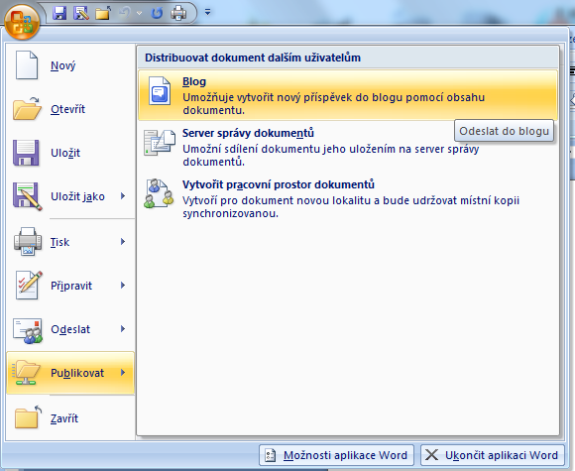
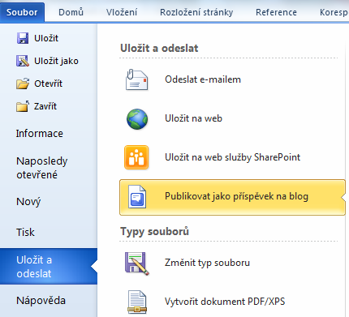
JAK na to?
Tlačítko Office – publikovat
Tlačítkem Office (popř. Soubor) se dostaneme k možnosti Blogování

Slide 5
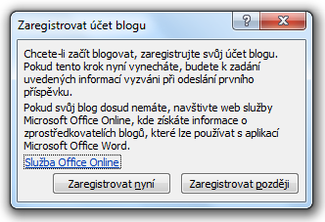
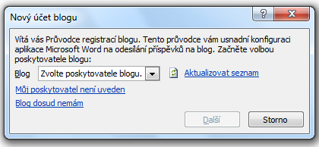
JAK na to?
Registrace Blogu
Pokud svůj Blog máme, tento krok přeskočíme (nezobrazuje se)
Zvolil jsem Blog dosud nemám
Po nápovědě z NETu jsem si vybral Blogger

Slide 6
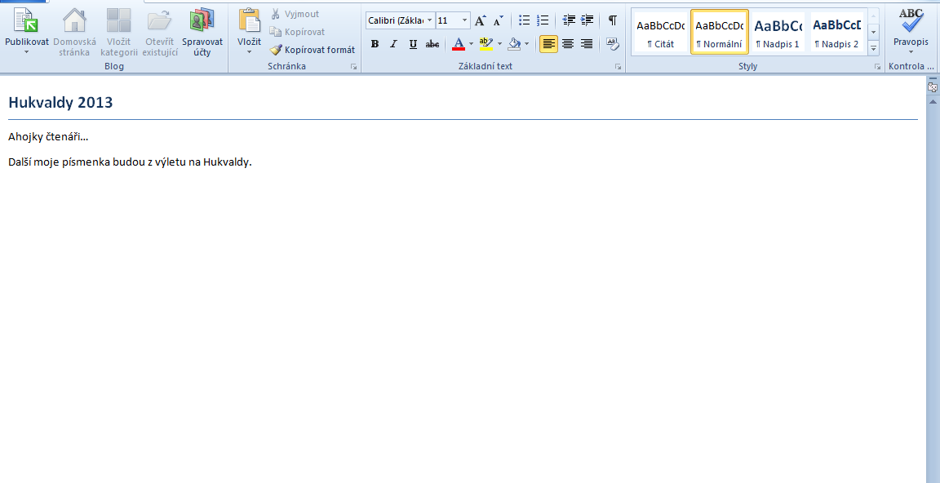
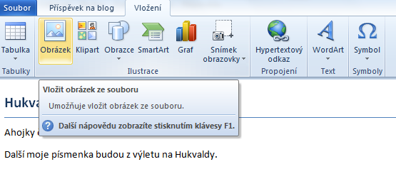
JAK na to?
Přihlášení – po registraci
Obrazovka se podobá klasickému WORDu
Pokud chceme vložit např. obrázek, nebo tabulku, popř. odkaz, přejdeme na kartu Vložení

Slide 7
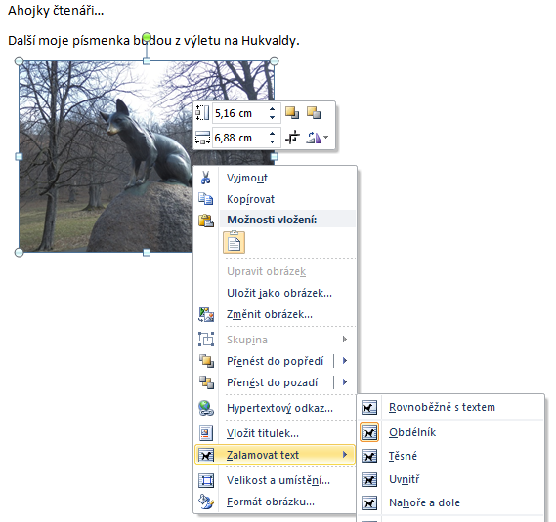
JAK na to?
Text a obrázek
Pozice textu a obrázku – obtékání – je stejná jako u WORDu

Slide 8
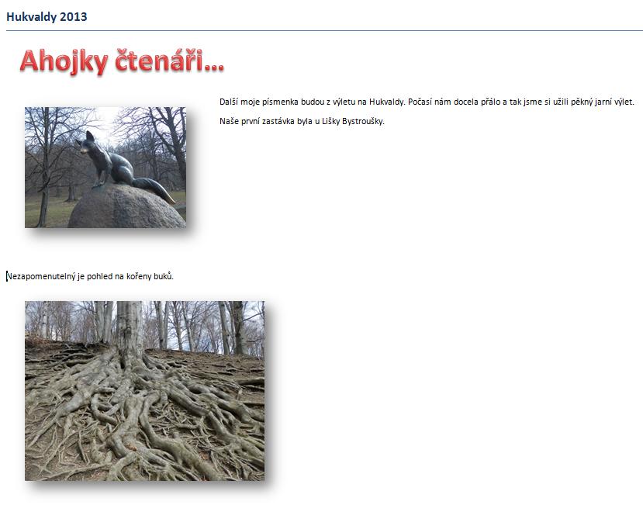
ZÁKLADní verze
Takto vypadá základní podoba

Slide 9
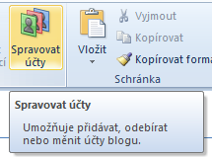
NABÍDKY, upřesnění, volby
V oddílu Blog můžeme např. Spravovat účty

Slide 10
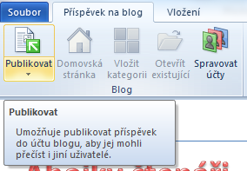
FINÁLE
Závěrem je Publikování na blogu

Slide 11
SHRNUTÍ, opakování, dotazy
Blog používáme jako deníček, zápisník, kroniku
Záznam se skládá z hlavičky a vlastního příspěvku
Do dokumentu především píšeme, vkládáme obrázky (fotky)
Můžeme vkládat taky tvary (šipky, ovály, obdélníky) popř. tabulky
Blog odešleme – publikujeme
Můžeme nastavit (na straně poskytovatele – internetu), kdo bude příspěvky číst

Slide 12

1) Vytvoř příspěvek blogu
2) Publikuj jej
3) Výsledek práce publikuj a zašli odkaz na blog emailem vyučujícímu
ÚKOL(y)

Slide 13

CITACE a zdroje
MS Office 2010. 2010.
Nápověda k psaní blogu v aplikaci Word. Office.microsoft.com [online]. 2013 [cit. 2013-05-17]. Dostupné z: http://office.microsoft.com/cs-cz/word-help/napoveda-k-psani-blogu-v-aplikaci-word-HA010164021.aspx?ver=14&app=winword.exe

